Slide 1
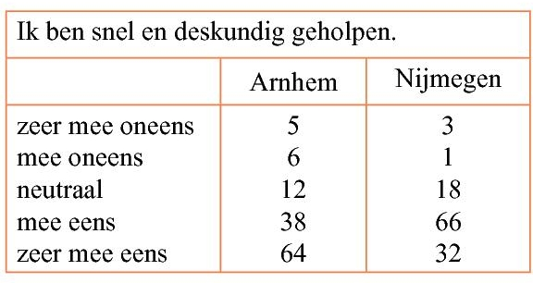
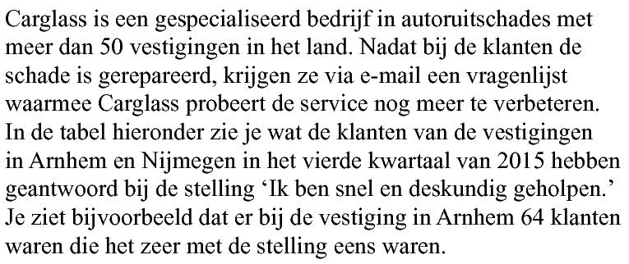
Opgave 16
Ordinale variabele met een volgorde

Slide 2
Opgave 16
$$\frac{5}{125}∙100\%$$
m$ax.Vcp=24,5\%$
$$Omdat 20\%<max.Vcp<40\% is het verschil middelmatig$$
( formulekaart )

Slide 3
Opgave 16
$$\frac{11}{125}∙100\%$$
$$+$$
$$+$$
$$125$$
$$120$$
$$\frac{23}{125}∙100\%$$
$$max.Vcp=5,5\%$$
$$Omdat max.Vcp<20\% is het verschil gering$$
( formulekaart )
Je trekt dus niet dezelfde conclusie als bij a

